Slide 1
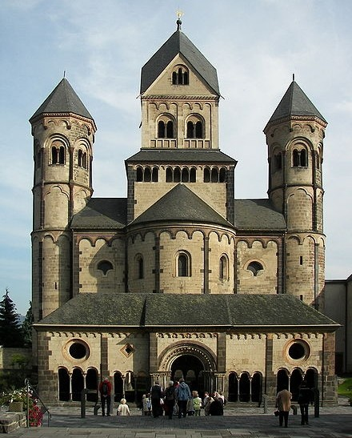
LES 2: ROMAANS HOOFDSTUK 1: PAG. 9, 10, 11, 12, 13, 14 en 15
1. Kruis –en pelgrimstochten
a. Kruistochten
b. Arabische invloeden
c. Pelgrimstochten
d. Invloed op de kunst
2. Romaanse kunst
a. Romaanse bouwkunst
b. Romaanse beeldhouwkunst
c. Romaanse schilderkunst
d. Overige kunst

Slide 2
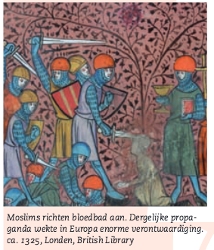
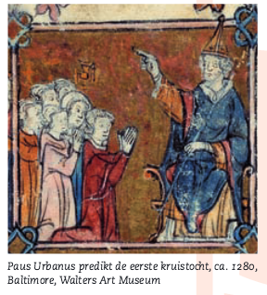
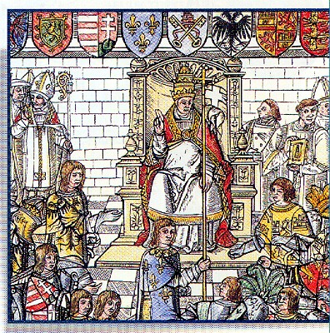
ROMAANS 1. Kruis -en pelgrimstochten a. Kruistochten (1)
Kruistocht?
Expansie Arabieren tegengaan.
1. Verovering Jeruzalem:
Op 27 november 1095 roept paus Urbanus II in het Franse stadje Clermont de christenen in Europa op om op kruistocht te gaan. Jeruzalem moet uit de handen van de ‘ongelovigen’, de moslims, worden bevrijd.
2. Reconquista:
Van ca. 700 tot 1300: herovering van de christenen op de moren (Spanje)
Notes:
De verovering van Jeruzalem
Duizenden christenen, onder wie ridders, koningen, kooplieden, boeren, mannen en vrouwen reageerden enthousiast op de oproep. In 1096 ging de Eerste
Kruistocht van start. De deelnemers werden ‘kruisvaarders’ genoemd, omdat
zij een kruis van stof op hun kleding naaiden. Het kruis was het symbool van
Jezus. Hij was immers aan het kruis gestorven. Drie jaar later heroverden de
christenen met veel geweld Jeruzalem op de moslims. Duizenden inwoners,
moslims en joden, werden vermoord om van Jeruzalem een christelijke stad
te maken. Langs de Middellandse Zee kregen de kruisvaarders een strook land
in handen, waar ze bijna tweehonderd jaar de baas waren. Met grote burchten
verdedigden zij hun nieuwe grondgebied. In 1291 versloegen de moslims de
laatste kruisvaarders.

Slide 3
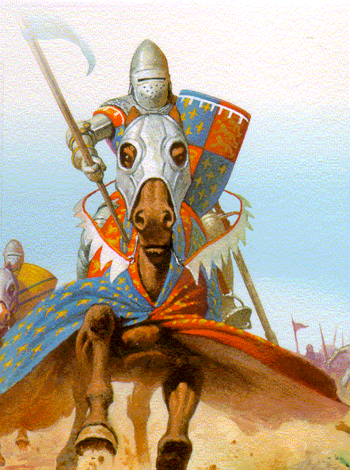
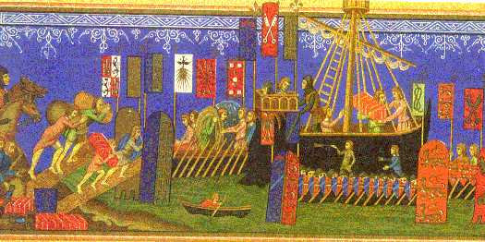
ROMAANS 1. Kruis -en pelgrimstochten a. Kruistochten (2)
Gevolg kruistochten:
Eenheid binnen Europa door samenwerking (politiek en kerk).uitwisseling van culturen (Arabieren)

Slide 4
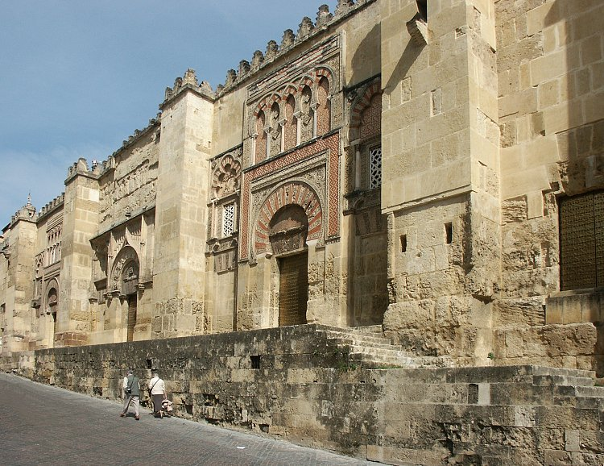
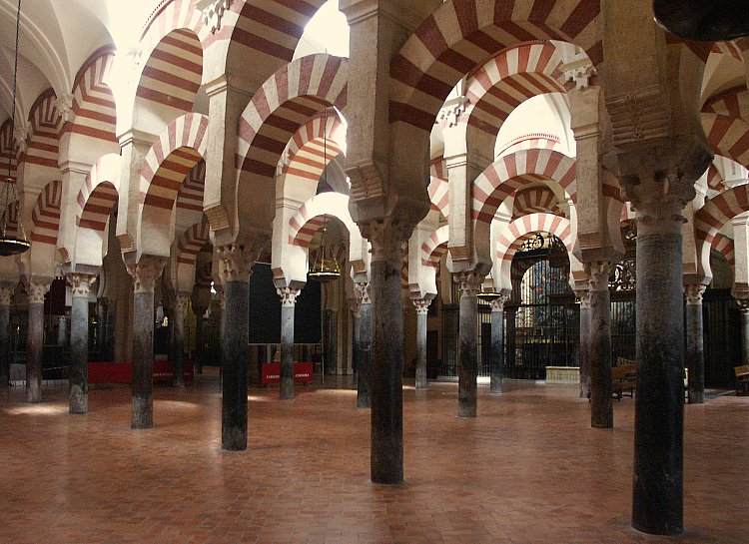
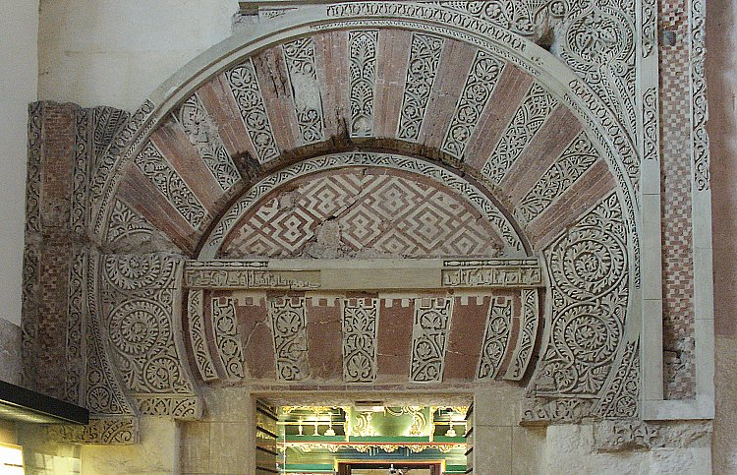
ROMAANS 1. Kruis -en pelgrimstochten b. Arabische invloeden (1)
De Arabieren hebben korte tijd invloed gehad in delen van zuid Europa: Spaans-Arabisch rijk:
Rijk versierde moskeeën en paleizen
Handel en kunstnijverheid bloeit
Cordoba: Grote Moskee, Cordoba “Mezquita”: goed voorbeeld van kruisbestuiving tussen christelijke en lokale cultuur.

Slide 5
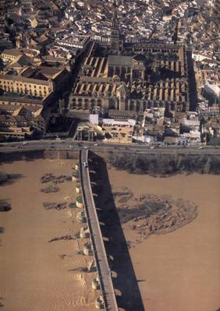
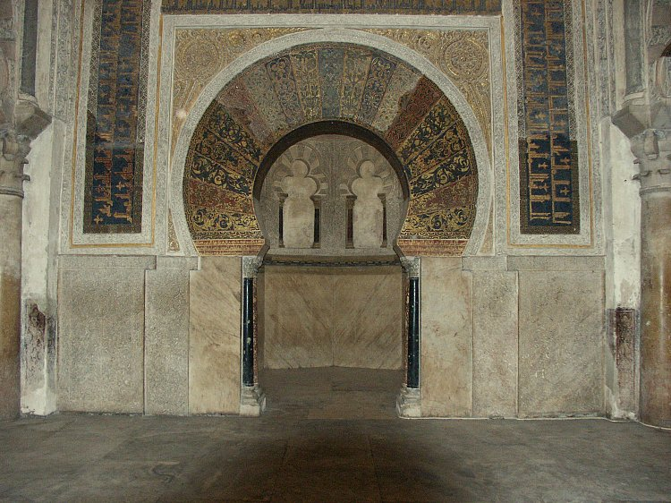
ROMAANS 1. Kruis -en pelgrimstochten b. Arabische invloeden (2)
Grote Moskee, Cordoba
http://static.digischool.nl/ckv1/architectuur/mezquita/mezquita.htm
https://www.youtube.com/watch?v=xszSOgYVV_U

Slide 6
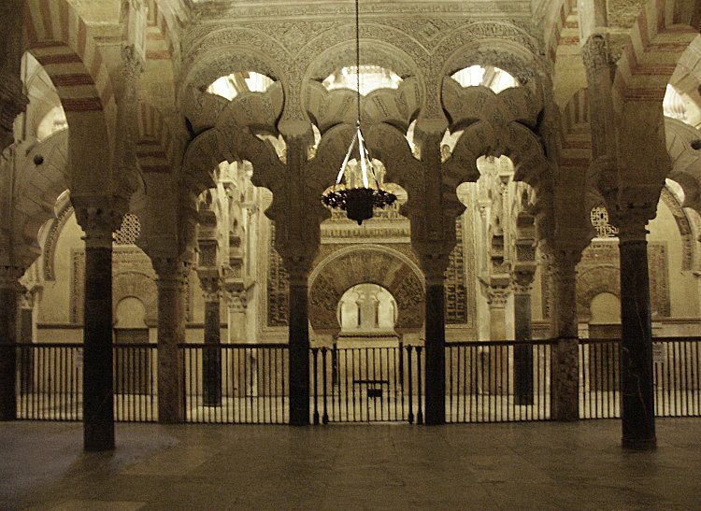
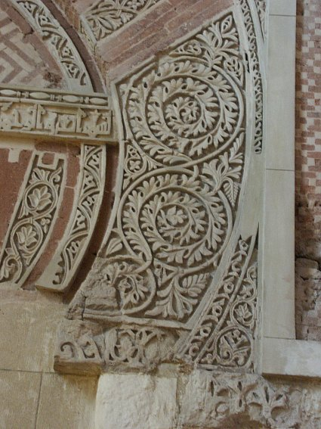
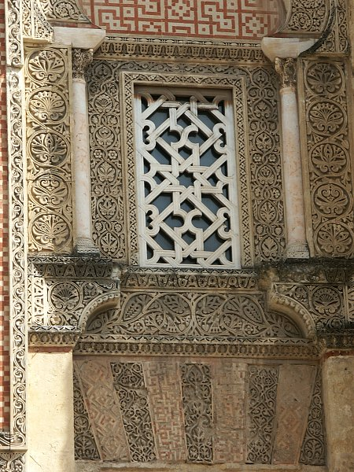

Slide 7
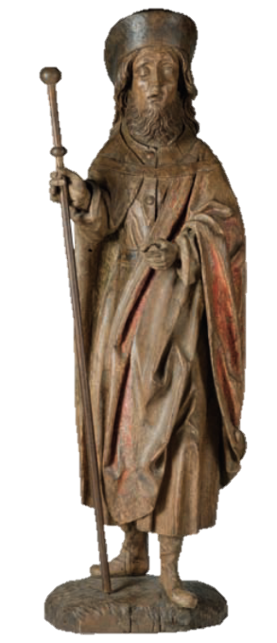
ROMAANS 1. Kruis -en pelgrimstochten c. Pelgrimstochten (1)
Pelgrimstocht?
Pelgrims op pad om heilige plaatsen te bezoeken.
Plekken waar heiligen hebben geleefd, zijn begraven, waar relieken worden bewaard of waar God op een bijzondere manier aanwezig is, (wonderen).
Heilige plekken?

Slide 8
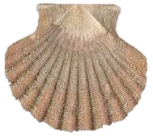
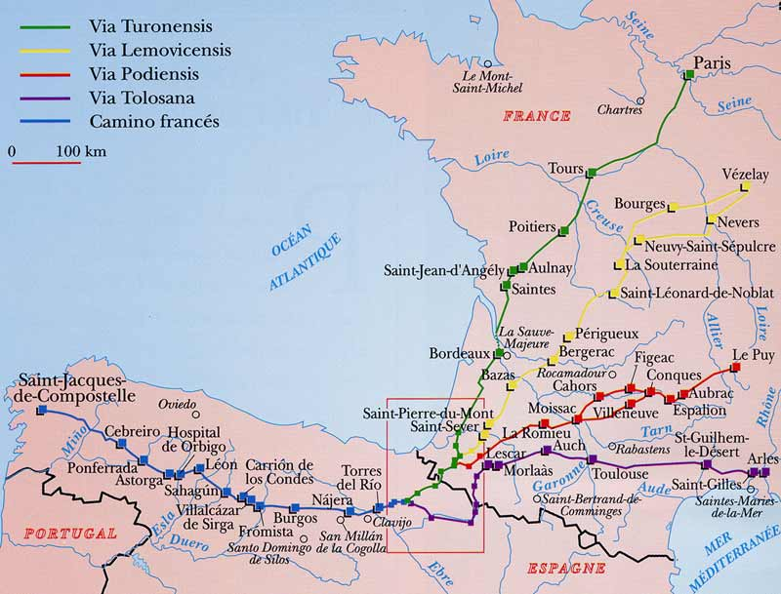
ROMAANS 1. Kruis -en pelgrimstochten c. Pelgrimstochten (2)
Top 3 bedevaartsplaatsen ME:
Jeruzalem, Rome en de Spaanse stad Santiago de Compostella.
Graven van de 3 apostelen* van Jezus (Petrus, Paulus en Jacobus), gestorven door marteldood (geloof verspreidden).
Notes:
Ook tegenwoordig reizen pelgrims naar de kerken die op hun graven zijn gebouwd.
Santiago de Compostella populair onder jongeren en pensionaten en Mekka (Moslims)

Slide 9
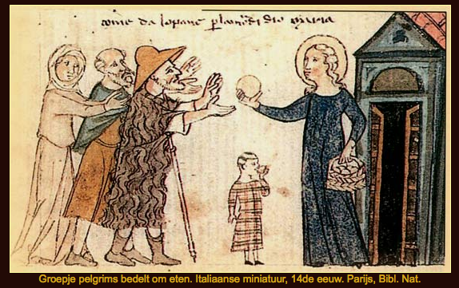
ROMAANS 1. Kruis -en pelgrimstochten c. Pelgrimstochten (3)
Waarom op reis?
Meer ontdekken van de wereld,
Verdienen ‘aflaat’ (plek vagevuur afkopen)
Bidden voor de genezing van een ziekte,
Boete doen voor slecht gedrag,
Als straf (door de rechtbank). Hoe erger misdrijf, hoe verder de reis (blote voeten).
Gevaren onderweg: veel pelgrims stierven onderweg
Tijdrovend: te voet dertig kilometer per dag:
Ziekte, kou en regen, brandende hitte,
Berovingen door struikrovers of door zwervers, hoeren en moordenaars die meereisden.
De pelgrims probeerden zich op allerlei manieren te beschermen, bijvoorbeeld door in een groep te reizen en zich als pelgrim herkenbaar te maken met hun kleding.

Slide 10
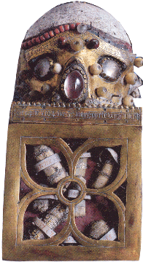
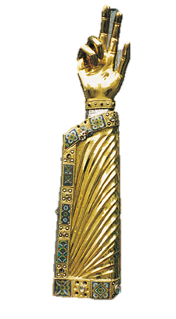
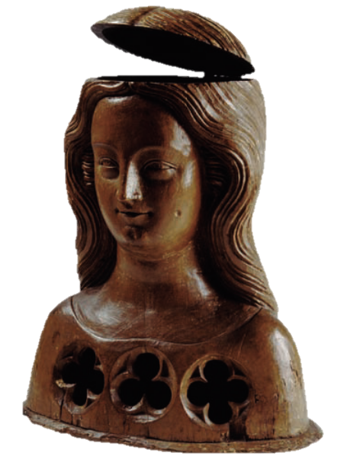
ROMAANS 1. Kruis -en pelgrimstochten c. Pelgrimstochten (4)
Relieken vereren
Op plek van bestemming:
bidden en vereren van relieken.
Wat is een reliek?
Bewaard in speciale omhulsels. Prachtig versierd met de kostbaarste materialen: goud, zilver en edelstenen. Soms de vorm van het lichaamsdeel dat er in bewaard werd.
Notes:
Relieken worden in drie categorieën ingedeeld:
Eerste graad: Lichaamsdeel van een heilige.
Tweede graad: Kledingstuk van een heilige.
Derde graad: Voorwerp dat met een heilige in contact is geweest.

Slide 11
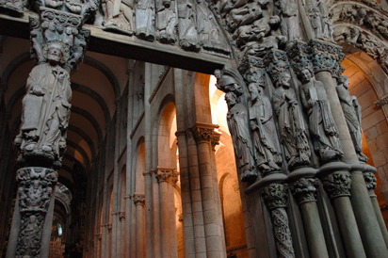
ROMAANS 1. Kruis -en pelgrimstochten d. Invloed op de kunsten (1)
Meer in contact met anderen: gevolg meer handel
Langs de belangrijkste pelgrimsroutes werden vele kerkjes gebouwd.
De bedevaart zorgde dus voor inkomsten voor de plaatselijke middenstand en de kerk
De kerken die in bedevaartsoorden gebouwd werden, moesten aan andere eisen voldoen dan de gewone dorpskerk (relieken)
Decoratie, beeldhouwwerken, glas-in-lood ramen in kerk dienden om de pelgrim te verhalen over het leven van Christus en de andere verhalen in de Bijbel.
Er ontstonden ook innovaties op het gebied van de techniek. De bouw van grotere constructies werd mogelijk.
Notes:
De pelgrimsroutes waren belangrijke communicatiekanalen, die zorgden voor een snelle en verrijkende uitwisseling en verspreiding van allerlei soorten van kennis en vaardigheden, ideeën, gedachtenstromingen, kunstvormen, artistieke scheppingen en mondeling berichtgeving.

Slide 12
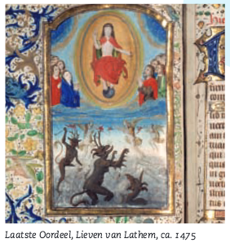
ROMAANS 2. Romaanse kunst
De kerk: belangrijkste opdrachtgever vd kunsten.
Veel kunstproducten worden in kloosters vervaardigd
De kunstenaar in de middeleeuwen is een anonieme ambachtsman en heeft geen roem.
De belangrijkste werken die tijdens de Romaanse periode ontstaan, betreffen de beeldhouw-, schilder- en bouwkunst:
kerkelijke bouwwerken,
schilderingen en beeldhouwwerken in kerken
illustraties bij teksten van handgeschreven boeken.
relieken
http://www.belpaese.nl/B2SKUNMI.HTML

Slide 13
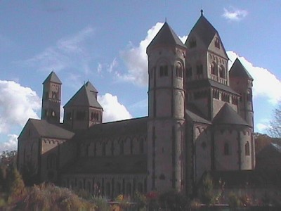
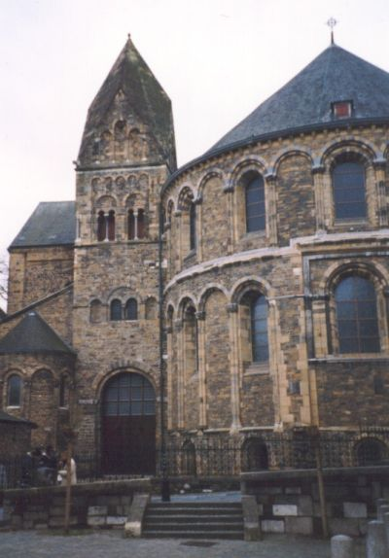
ROMAANS 2. Romaanse kunst a. Romaanse bouwkunst (1)
Van ongeveer 1000-1200 wordt er Romaans gebouwd. Deze Romaanse bouwstijl zag je veel in de klooster –en pelgrimskleren.
Romaans: komt van Romeins, bouwwerken leken in bouwwijze en stijl veel op Romeinse bouwkunst: rondboog
Te herkennen aan de zware, massieve, gesloten bouw en het gebruik van tongewelven, koepelgewelven en kruisgewelven.
De oorsprong van deze stijl ligt in Benedictijner traditie van dienstbaarheid, studie en afzondering (massieve en gesloten bouw).
Notes:
In de kerk is men veilig voor het kwaad.

Slide 14
ROMAANS 2. Romaanse kunst a. Romaanse bouwkunst (2)
Indeling Romaanse kerk:
A middenschip
B zijschip
C dwarsschip
D viering
E koor
F kooromgang
G straalkapel
H kapel

Slide 15
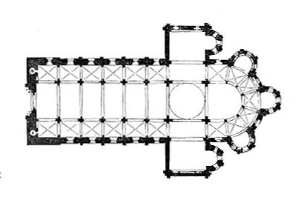
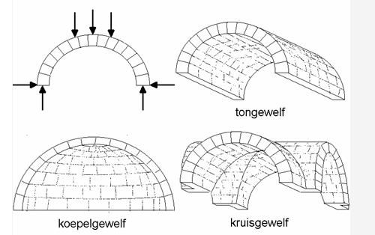
ROMAANS 2. Romaanse kunst a. Romaanse bouwkunst (3)
Kenmerken Romaanse bouwkunst:
1. Plattegrond = Latijns kruisvorm
2. Koor richting oosten (Palestina)
3. Tongewelf, koepelgewelf, kruisgewelf

Slide 16
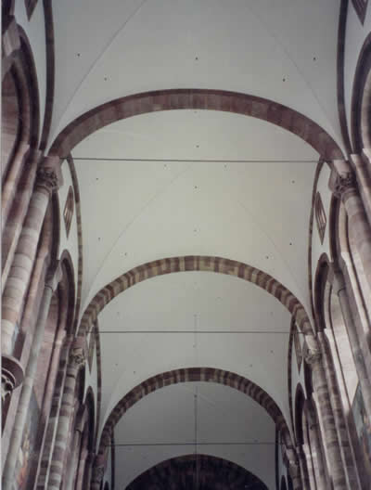
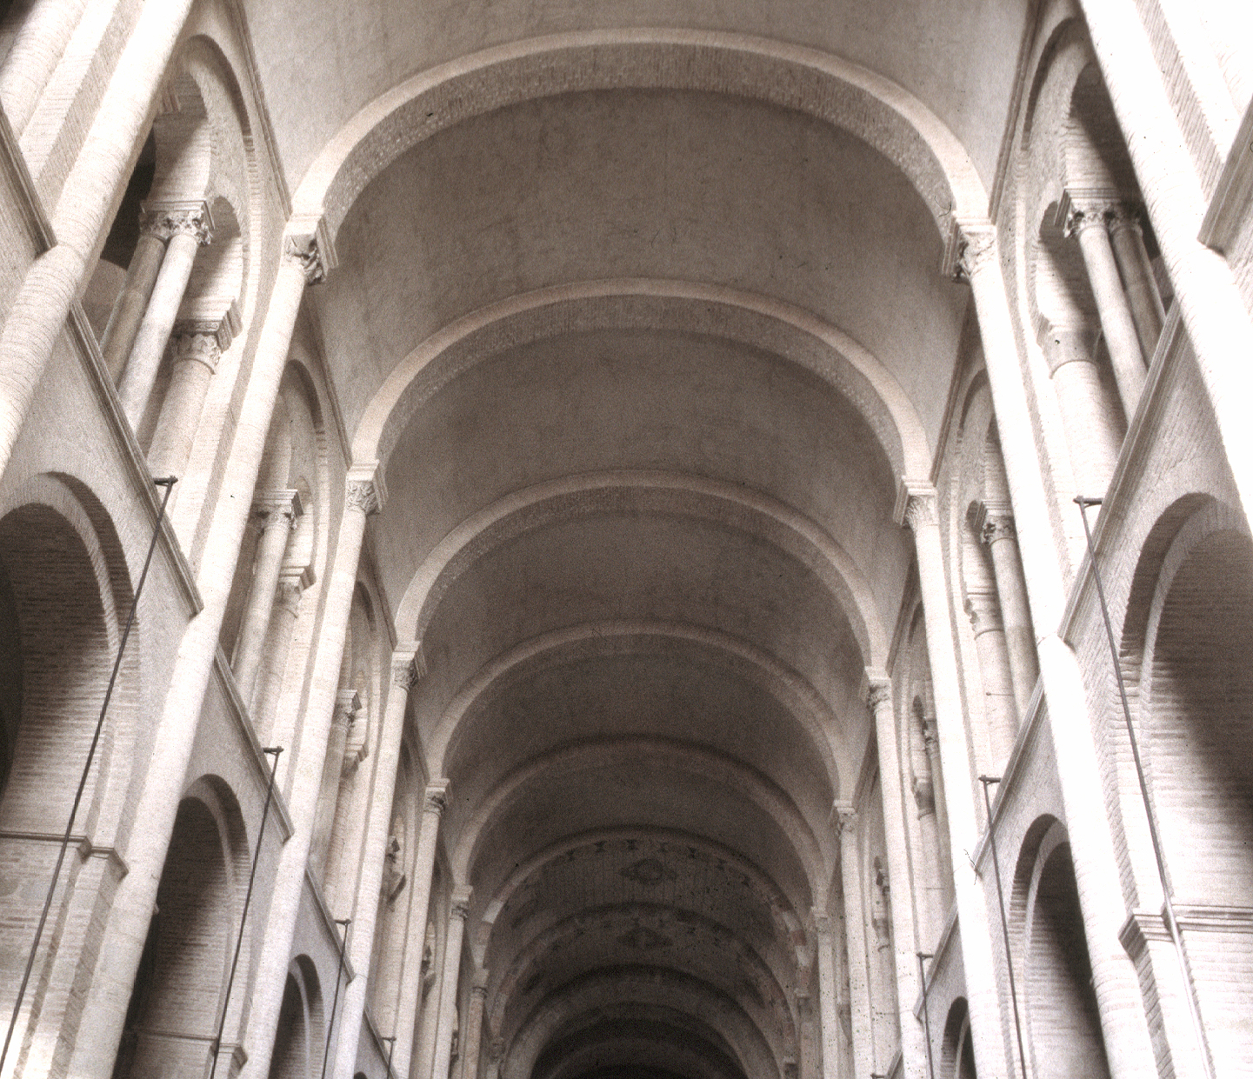

Slide 17
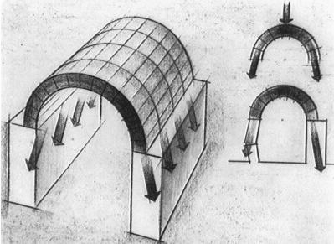
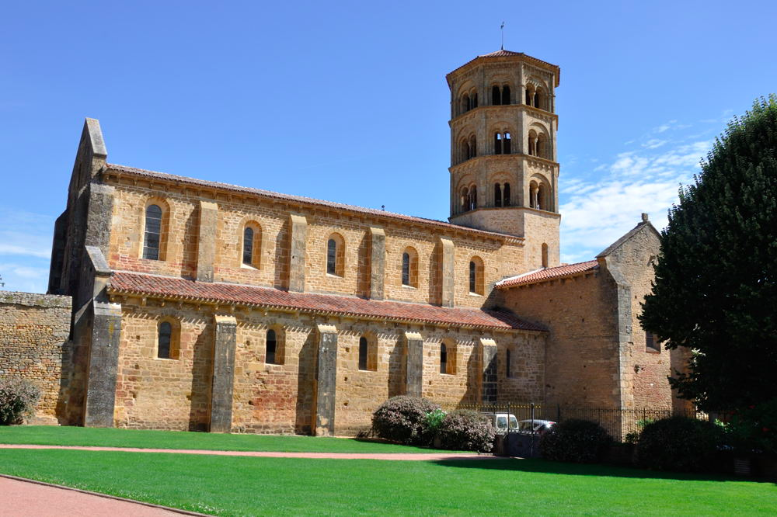
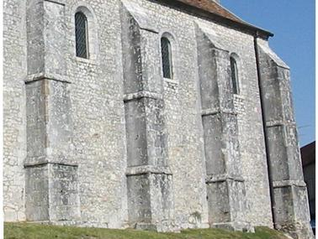
ROMAANS 2. Romaanse kunst a. Romaanse bouwkunst (4)
4. Dikke dragende muren met steunberen
5. Kleine rondboogvormige ramen: donker interieur
6.Laag, horizontaal gebouwd

Slide 18
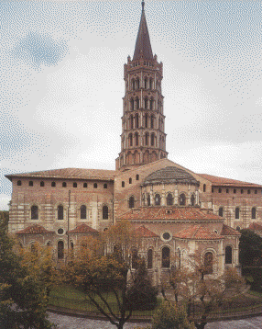
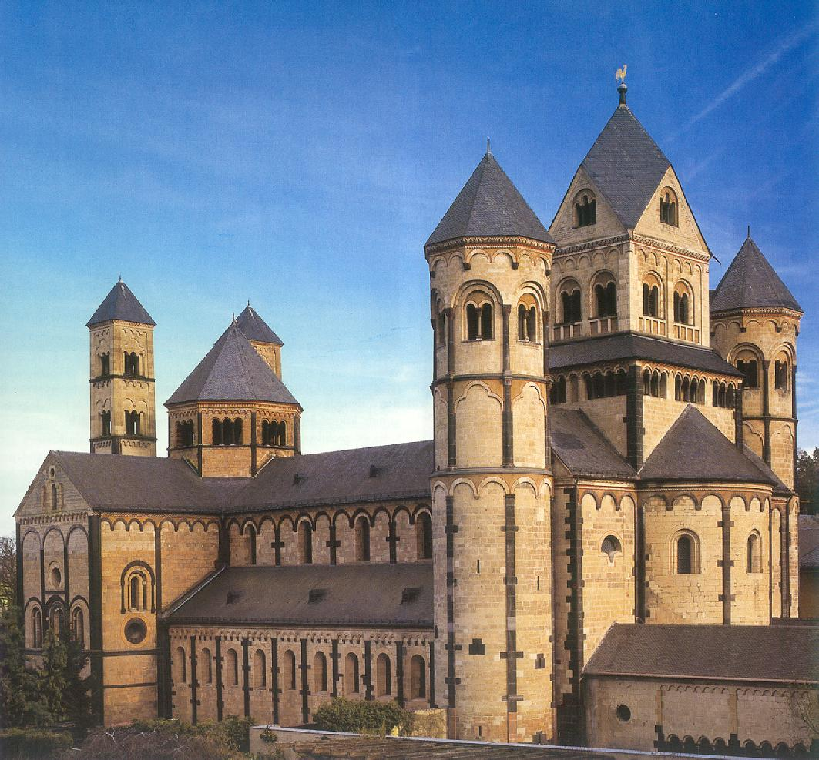
ROMAANS 2. Romaanse kunst a. Romaanse bouwkunst (5)
7.Rustige en duidelijke vormen
8.Zware vieringtoren in het midden
9.Geen spitse daken.
http://www.belpaese.nl/B2SKUNMI.HTML

Slide 19
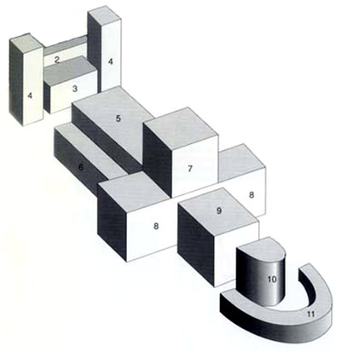

Slide 20
